Slide 1





Develop
Work
0938704678
0677694182
TODOLIST
PROJECT
Створено для того, щоб допомогти бізнесам будь-якого розміру ефективно управляти своїми завданнями.

Slide 2






ЧОМУ НАЗВА САМЕ DEVELOP WORK ?
Назва "Develop Work" чітко дає зрозуміти, чим займається компанія - розробкою програмного забезпечення.
Слово "Work" має кілька значень, в тому числі "робота", "праця" та "виконання". Тож назва "Develop Work" може означати, що компанія прагне до високої якості роботи.
Назва "Develop Work" легко запам’ятовується , оскільки вона поєднує в собі два слова.

Slide 3

РОЗРОБНИК
Михайленко Анна Євгенівна розробила програму від початку до кінця, включаючи дизайн, тестування, базу даних та код.
Develop
Work

Slide 4


МЕТА ПРОЄКТУ
Наша мета - надати бізнесам потужний інструмент для ефективного управління завданнями та планування робочого часу.
ToDoListProject допоможе реалізовувати:
01
Підвищення продуктивності
02
Ефективне управління завданнями та пріоритетами
03
Організоване та ефективне ведення бізнесу

Slide 5

ЕТАПИ РОЗРОБКИ
1
2
3
Планування
Аналіз ринку
Проєктування дизайну
4
5
6
Розробка
Тестування
Впровадження

Slide 6

БУЛО ВИКОРИСТАНО:
C++ - мова програмування для будь-якого завдання. Qt - інструмент для створення GUI на будь-якій платформі.
С++/Qt
Adobe Photoshop - це графічний редактор, який використовується для редагування фотографій та створення дизайну.
Adobe Photoshop
SQL
SQL - це мова для роботи з даними в базах даних.
Canva - це онлайн-інструмент для дизайну, який робить створення професійних дизайнів простим.
Canva
GitHub - платформа для контролю версій, яка використовується розробниками програмного забезпечення.
GitHub

Slide 7

Аналіз ринку
Ми пропонуємо :
01
Інтуїтивний та Ефективний Інтерфейс
02
Синхронізація та Доступність
03
Оновлення та Підтримка
04
Мобільний застосунок
Ринок програм для управління завданнями в бізнесі активно зростає.

Slide 8





СТАТИСТИКА
75%
75% користувачів схожих програм використовують функцію управління часом. Це дозволяє їм відстежувати час, який вони витрачають на різні завдання.
20%
Програма для управління завданнями може підвищити продуктивність праці на 10-20%.
10%
Ринок програм для управління завданнями зростає на 10% щороку.

Slide 9

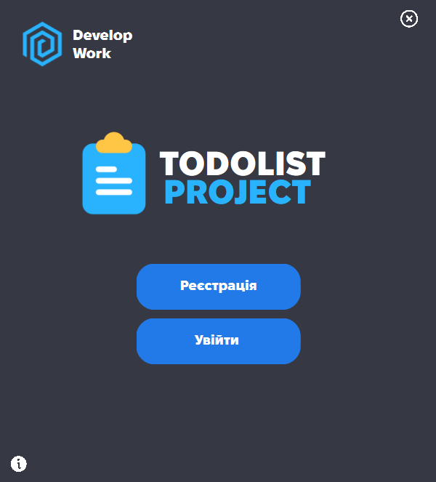
ПЕРША СТОРІНКА
ПРОГРАМИ

Slide 10
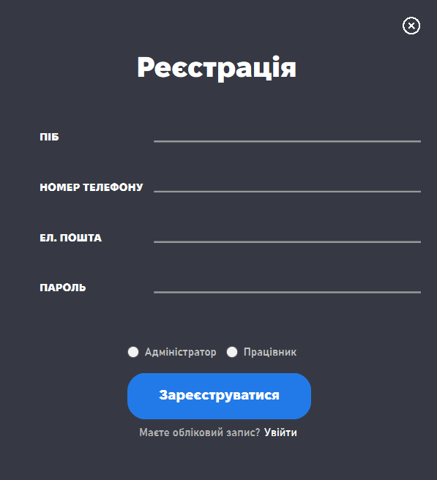
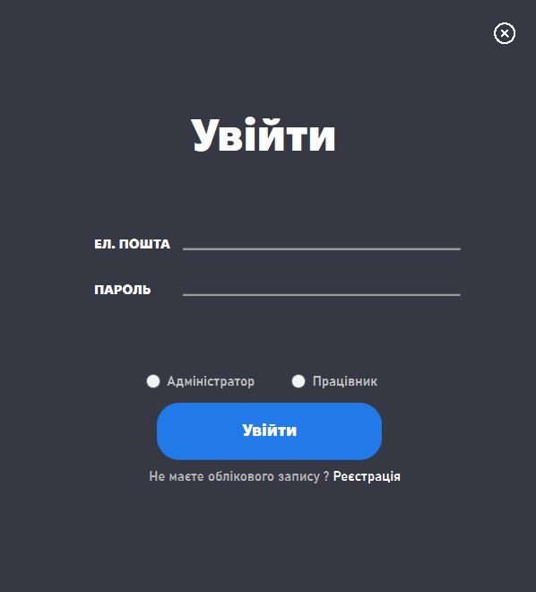


Реєстрація та вхід
БЕЗПЕКА
Наша база клієнтів захищена:
Шифруванням
Ваші дані шифруються, що робить їх недоступними для несанкціонованого доступу
Фільтрацією вхідних даних
Програма захищаємо вас від шкідливого коду, який може пошкодити ваші дані.
Ваші дані захищені, щоб їх не могли отримати ті, хто не має права на це.

Slide 11

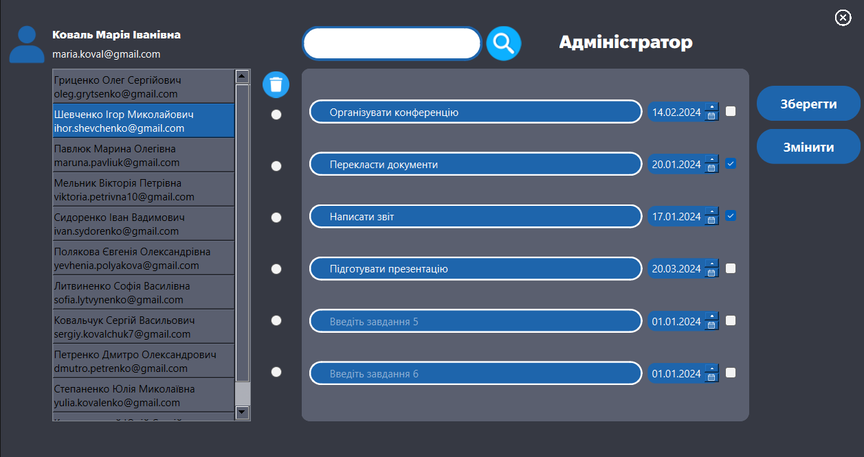
Сторінка завдань адміністратора

Slide 12
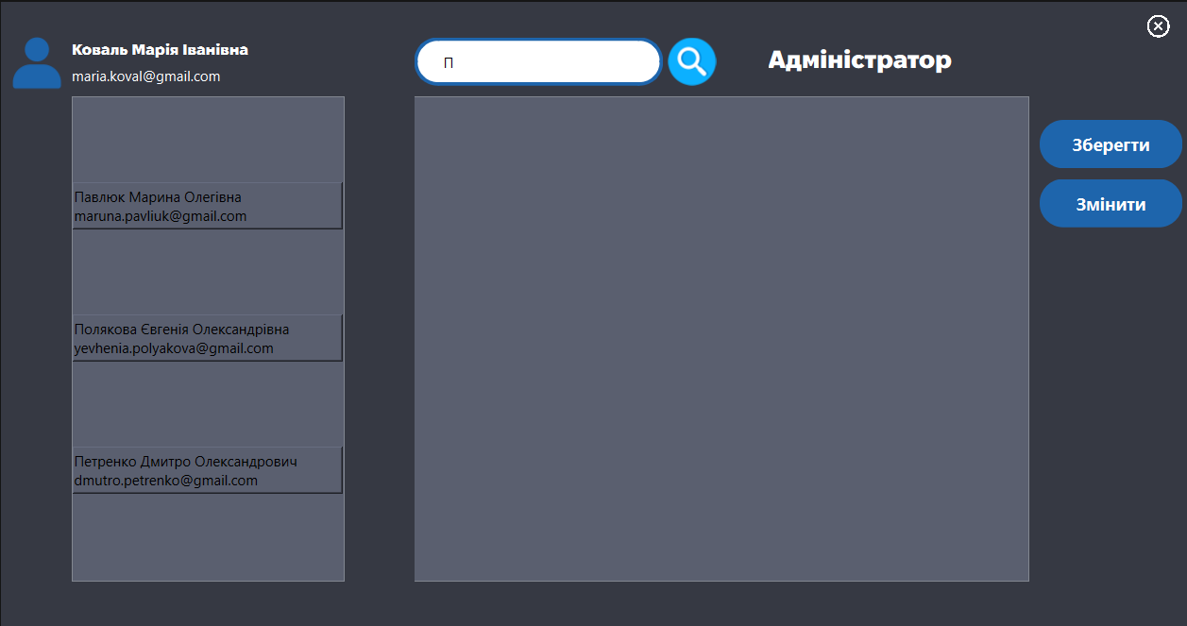
Функція пошуку

Slide 13
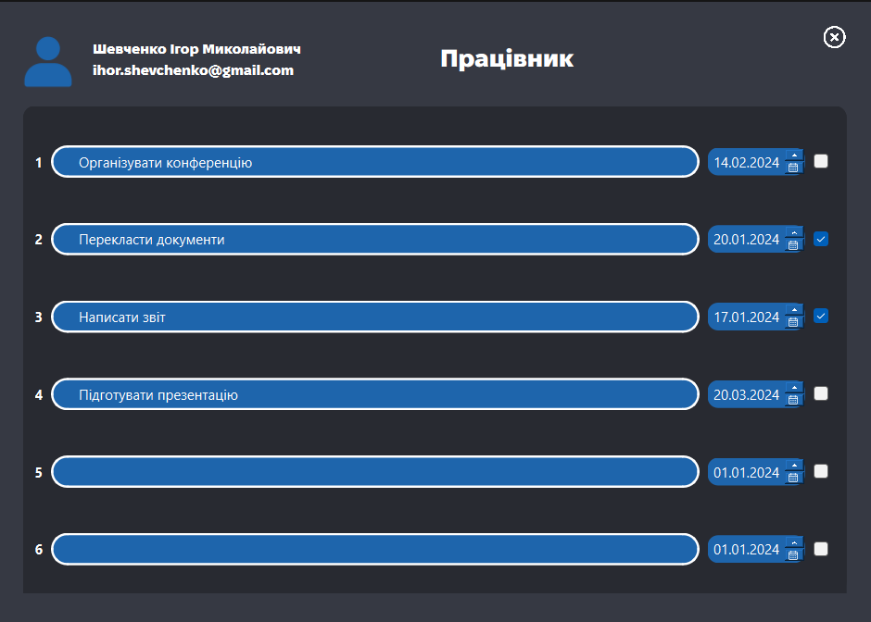
Сторінка завдань працівника

Slide 14


Develop
Work
Дякую за перегляд
Зв’яжіться зі мною.
+380938704678
mykhailenko.anna18@gmail.com

